Slide 1
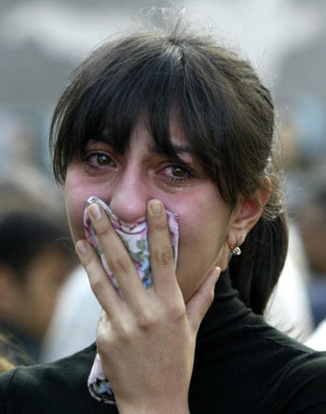
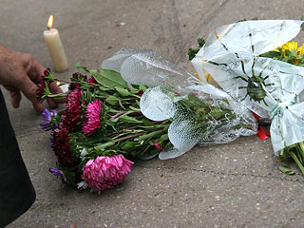
Беслан.
Мы помним.

Slide 2
Первое сентября в школе №1 в городке Беслан стало черным днем. В один момент праздник превратился в трагедию. Что произошло, как могло получиться, что цветы первоклашек, принесенные учителям, валяются в лужах крови?

Slide 3
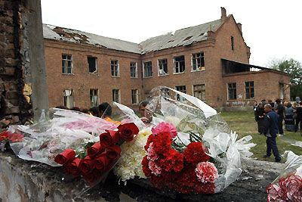
Хронология событий:
1 сентября.
9.15 – 9.20 – группа боевиков на двух автомобилях подъехала к школе №1 в городе Беслан. В школе только что закончилась торжественная линейка, и дети с родителями заходили в здание. Боевики стали загонять людей в здание школы. Лишь некоторым сразу удаётся сбежать.

Slide 4
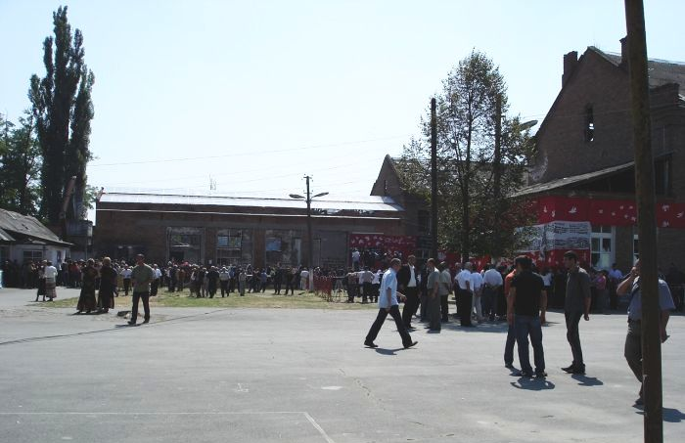
10.50 – вокруг школы выставляется оцепление из бойцов ВВ, милиции и спецназа. К кольцу оцепления собираются родственники и жители города.

Slide 5
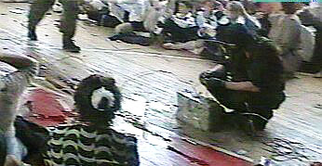
В здании находится 1128 заложников. Большинство – дети. Их удерживает 32 террориста. Среди них – женщины-шахидки.

Slide 6
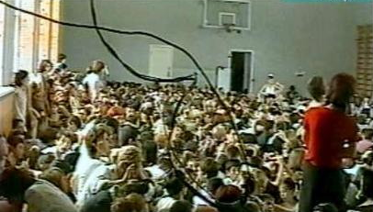
Почти все заложники были согнаны в спортзал, который боевики заминировали несколькими цепями взрывчатки. Самая большая бомба была подвешена к баскетбольной сетке.

Slide 7
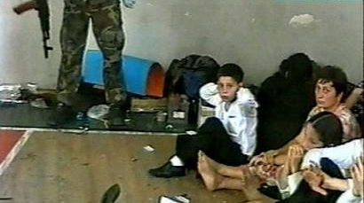
11.25 – террористы выдвигают первое требование: выпустить боевиков, арестованных за нападение на Ингушетию.

Slide 8
13.20 – новое требование террористов: вывод всех российских войск из Чечни. В первый день было убито около 20 заложников.

Slide 9
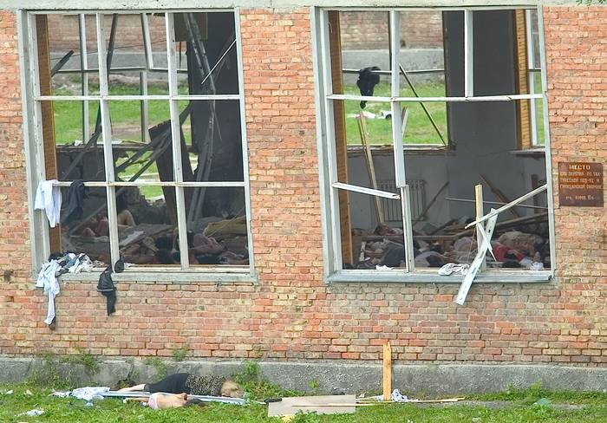
2 сентября.
Освобождены трое женщин с грудными детьми и чуть позже ещё 26 человек – женщин и детей. Ведутся переговоры с боевиками. Намерения штурмовать школу нет.

Slide 10
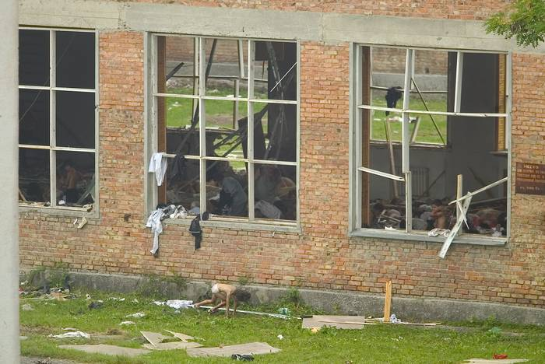
3 сентября.
12.55 – сотрудники МЧС начинают эвакуацию тел заложников, убитых в первый день.

Slide 11
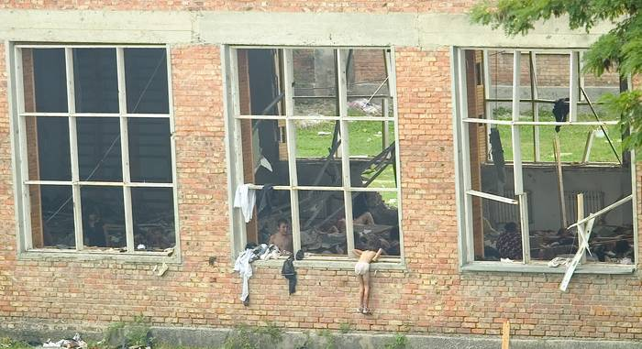
13.05 – в школе прогремели два мощных взрыва, началась стрельба. Причина взрыва официально не названа. Террористы запаниковали. Из школы выбегает первая группа заложников – около 30 человек.

Slide 12
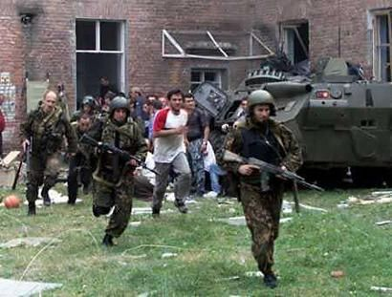
13.52 – в здание входит спецназ, продолжается бой. Боевики пытаются выбраться и скрыться. Некоторым это удалось.

Slide 13
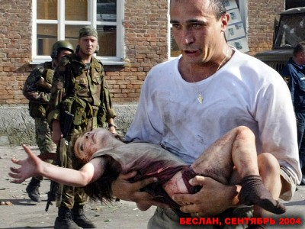
Все остальные действия направлены на то, чтобы потушить пожар, выловить боевиков (из 32 террористов перед судом предстал только один), освободить оставшихся заложников.

Slide 14
В результате террористического акта в городе Беслане в школе №1 погиб 331 заложник, из них – 186 детей.

Slide 15
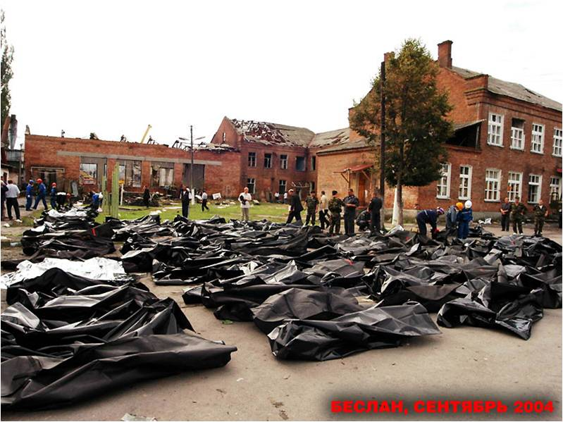

Slide 16
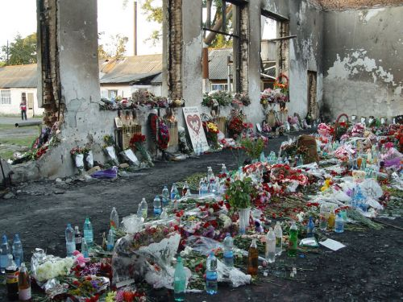

Slide 17
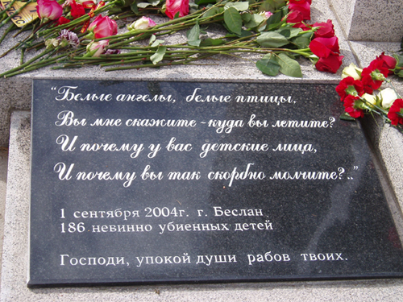

Slide 18
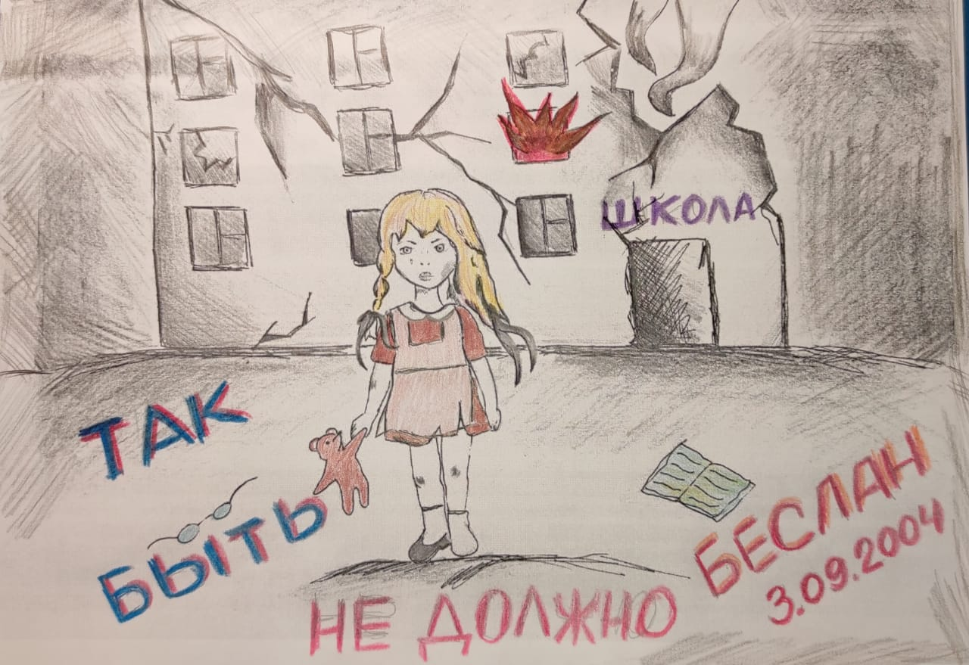

Slide 19
